Slide 1
ΚΕΦΑΛΑΙΟ : 12

Slide 2
ΔΙΔΑΚΤΙΚΟΙ ΣΤΟΧΟΙ
Περιγράφουν το γεννητικό σύστημα του άνδρα και της γυναίκας.
Γνωρίζουν και κατανοούν τα βασικά στάδια των βιολογικών λειτουργιών που οδηγούν στη δημιουργία ενός νέου ανθρώπου.
Γνωρίζουν τα αίτια και τις συνέπειες των σεξουαλικώς μεταδιδόμενων νοσημάτων και διαμορφώνουν στάσεις οι οποίες τους προστατεύουν.
Γνωρίζουν μεθόδους αντισύλληψης.

Slide 3
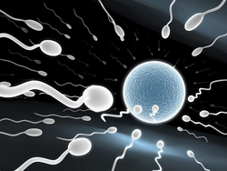
Αναπαραγωγικό Σύστημα

Slide 4
Γυναικείο Αναπαραγωγικό Σύστημα

Slide 5
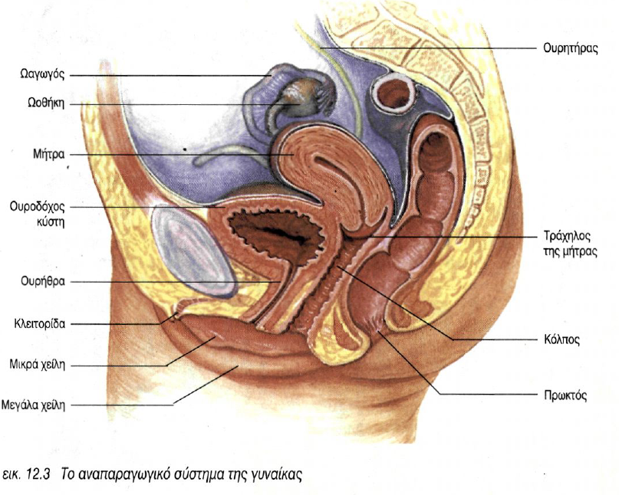

Slide 6
ΟΡΓΑΝΑ ΓΥΝΑΙΚΕΙΟΥ ΑΝΑΠΑΡΑΓΩΓΙΚΟΥ ΣΥΣΤΗΜΑΤΟΣ
Ωοθήκες
Σάλπιγγες
Μήτρα
Κόλπος

Slide 7
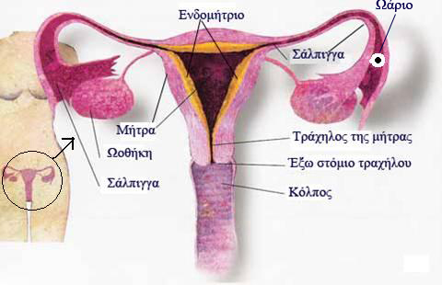

Slide 8
Ωοθήκη
Υπάρχουν ΔΥΟ
Είναι χαμηλά στην κοιλιά
Παράγουν ένα ωάριο, περίπου μια φορά τον μήνα το οποίο απελευθερώνεται στη σάλπιγγα
Παράγουν γυναικείες ορμόνες ΟΙΣΤΡΟΓΟΝΑ & ΠΡΟΓΕΣΤΕΡΟΝΗ

Slide 9
Κατά τη γέννηση υπάρχουν 1- 2 εκατομμύρια ωοθηλάκια
Στην εφηβεία όμως έχουν απομείνει περίπου 500.000

Slide 10
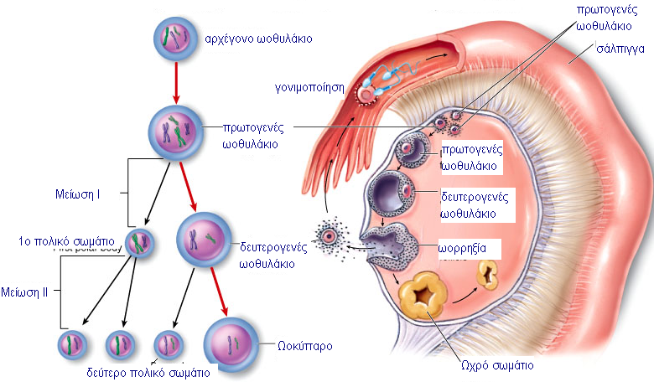
Ωορρηξία

Slide 11
Ωορρηξία
Συμβαίνει μια φορά τον μήνα
Απελευθερώνεται ένα ωάριο στη σάλπιγγα
Θα γονιμοποιηθεί ;;
Δεν θα γονιμοποιηθεί;;;

Slide 12
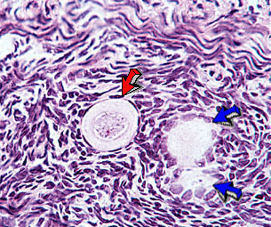
Πώς να είναι άραγε ένα αληθινό ωοθηλάκιο;

Slide 13
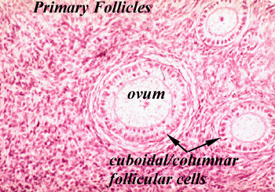
Τα πρωτογενή ωοθυλάκια έχουν τουλάχιστον δύο στοιβάδες κοκκιωδών κυττάρων

Slide 14
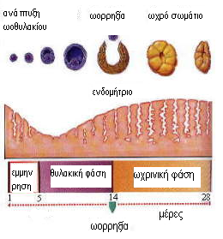
Η φάση του ωοθηλακίου καθορίζει και την φάση του έμμηνου κύκλου

Slide 15
Πώς όμως ελέγχονται και συντονίζονται όλα αυτά;

Slide 16
Με τη δράση ορμονών

Slide 17
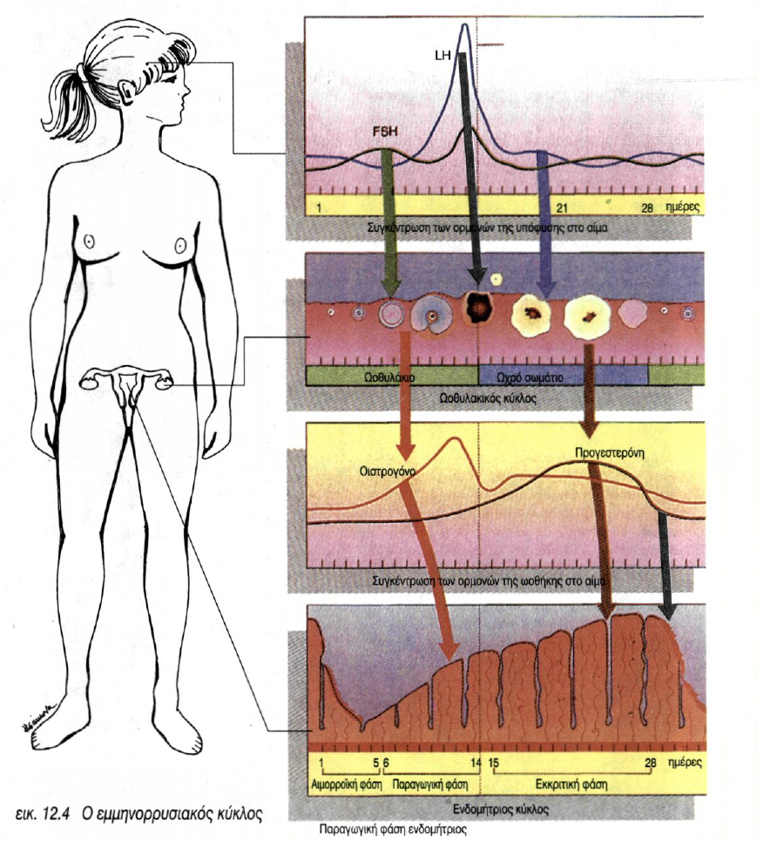

Slide 18
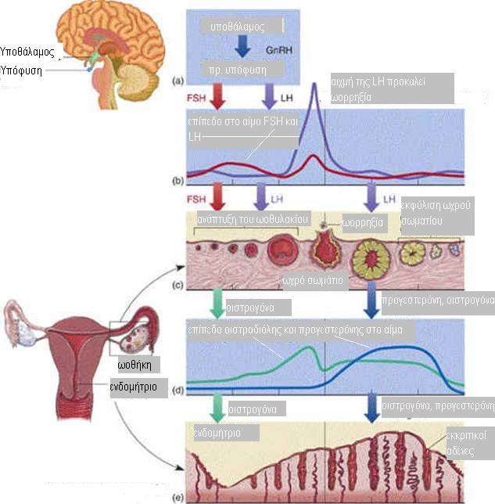

Slide 19
Ορμόνες
ΕΓΚΕΦΑΛΟΣ: Εκκρίνει τις FSH, LH
Επιδρούν στην ωοθήκη
ΩΟΘΗΚΗ: Εκκρίνει οιστρογόνα και προγεστερόνη

Slide 20
ΔΡΑΣΗ ΟΙΣΤΡΟΓΟΝΩΝ
Ωρίμανση ωοθηλακίων
Δευτερεύοντα χαρακτηριστικά γυναικείου φύλου
Ανοιχτή λεκάνη
Ιδιαίτερη φωνή

Slide 21
Γιατί τα κορίτσια έχουν περίοδο;
Μια φορά τον μήνα απελευθερώνεται στη σάλπιγγα ένα ωάριο
Εκκρίνει προγεστερόνη
Η προγεστερόνη αποτελεί μήνυμα για τα κύτταρα του ενδομητρίου
Αν δεν γονιμοποιηθεί το ωάριο σταματά να παράγεται προγεστερόνη
Η ποσότητά της πέφτει…
Το ενδομήτριο αποπίπτει και φεύγει με τη μορφή περιόδου

Slide 22
γονιμοποίηση
ναι
έλλειψη LH
όχι
εκφύλιση του ωχρού σωματίου
Διακοπή παραγωγή οιστραδιόλης και προγεστρόνης
Απόπτωση του ενδομητρίου (περίοδος)

Slide 23
Τι να σημαίνει άραγε η μη πτώση της προγεστερόνης;;;

Slide 24
Ποια επίπεδα ορμόνης λέτε να μετριούνται στο τεστ εγκυμοσύνης;

Slide 25
γονιμοποίηση
ναι
Παραγωγή hCG
Διατήρηση του ωχρού σωματίου
Διατήρηση παραγωγής οιστραδιόλης και προγεστρόνης

Slide 26
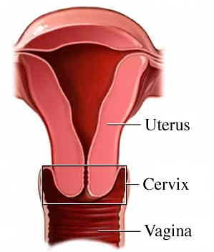
Τράχηλος της Μήτρας

Slide 27
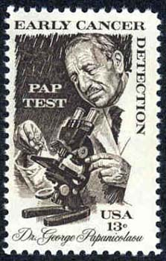
ΤΕΣΤ- ΠΑΠΑΝΙΚΟΛΑΟΥ
Τι είναι αυτό;;;
Ποιοι πρέπει να το κάνουν ;;;
Τι συμπεράσματα προκύπτουν ;;;

Slide 28
Γυναίκα 35 ετών εμφανίζει ξαφνικά απώλεια περιόδου και υψηλά επίπεδα προγεστερόνης. Πού μπορεί να οφείλεται αυτό;

Slide 29
ΓΕΝΕΤΙΚΟ ΣΥΣΤΗΜΑ ΑΓΟΡΙΟΥ

Slide 30
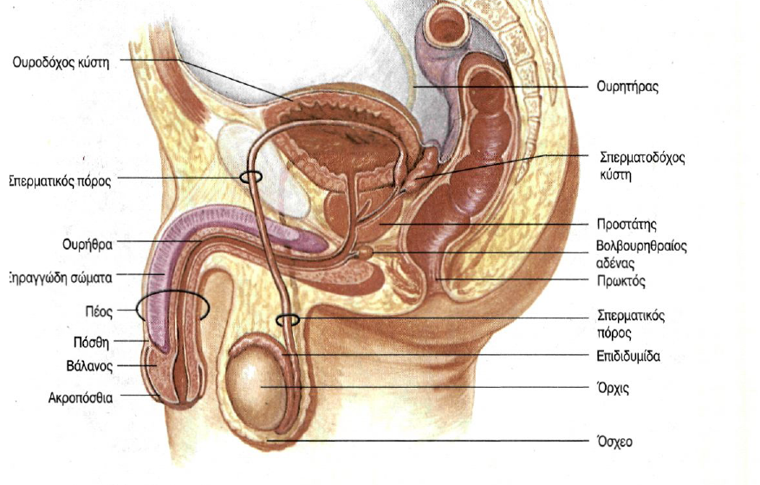

Slide 31
Από ποια όργανα αποτελείται το αντρικό αναπαραγωγικό σύστημα;
Όρχεις
Πέος
Την επιδιδυμίδα
Τον σπερματικό πόρο
Την σπερματοδόχο κύστη
Τον προστάτη αδένα

Slide 32
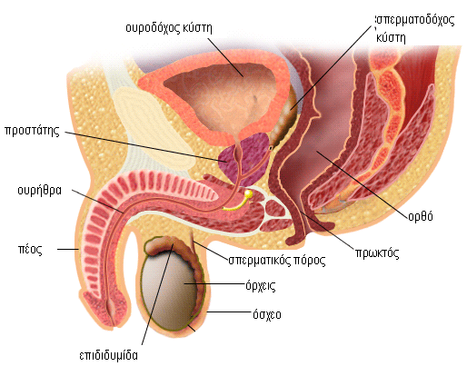
Ανδρικό Γεννητικό Σύστημα

Slide 33
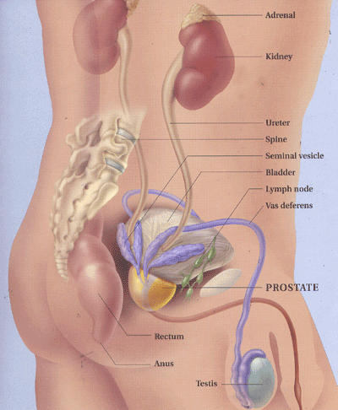

Slide 34
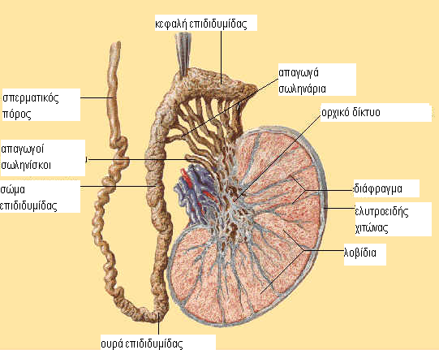
Η παραγωγή των σπερματοζωαρίων γίνεται μέσα στα σπερματικά σωληνάρια
Από τα σπερματικά σωληνάρια μέσω του ορχικού δικτύου εισέρχονται στην επιδιδυμίδα

Slide 35
Τι κάνει όμως η επιδυδιμίδα;

Slide 36
Η επιδιδυμίδα φτάνει μήκος 5-6cm
Φέρνει το σπέρμα στο σπερματικό πόρο και από εκεί φθάνει στην ουρήθρα
Τα σπερματοζωάρια ωριμάζουν κατά τη δίοδο μέσα από την επιδιδυμίδα, αποκτούν κινητικότητα και γίνονται ικανά να γονιμοποιήσουν το ωάριο

Slide 37
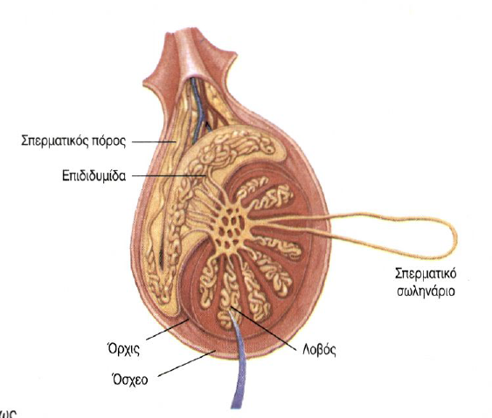
ΟΡΧΙΣ
Στον όρχι παράγονται τα σπερματοζωάρια
Παράγεται η ορμόνη τεστοστερόνη
Στην τεστοστερόνη οφείλεται η ωρίμανση των όρχεων, η παραγωγή σπερματοζωαρίων και τα δευτερεύοντα χαρακτηριστικά του αντρικού φύλου (βαριά φωνή, τριχοφυΐα)

Slide 38
Τεστοστερόνη
διεγείρει τη σπερματογένεση
ρυθμίζει τη σωστή λειτουργία του προστάτη και των σπερματοδόχων κύστεων

Slide 39
Τι είναι ο όρχις εσωτερικό ή εξωτερικό όργανο;
Τι επίπτωση μπορεί να έχει σε αυτόν η αυξημένη θερμοκρασία λόγω πολύ στενών παντελονιών;

Slide 40
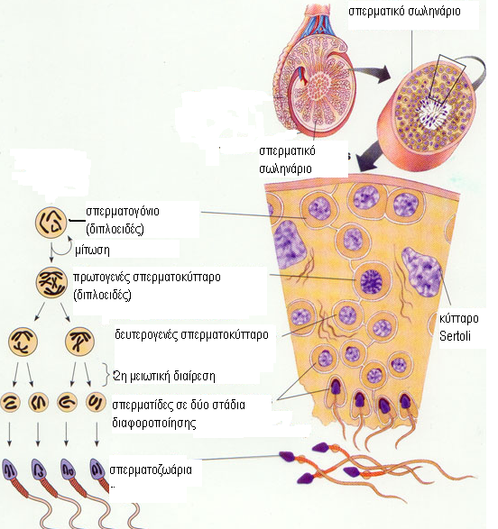
Σπερματογένεση

Slide 41
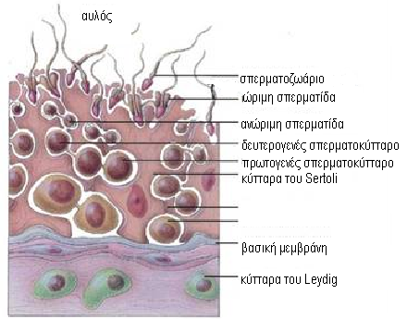

Slide 42
Το αναπαραγωγικό σύστημα είναι άμεσα συνδεδεμένο με το ενδοκρινικό σύστημα

Slide 43
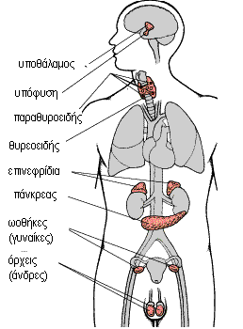
Ενδοκρινικό Σύστημα

Slide 44
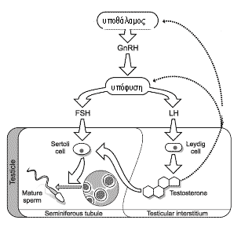
Μια καθαρά ορμονική υπόθεση !

Slide 45
ΕΡΩΤΗΣΕΙΣ

Slide 46
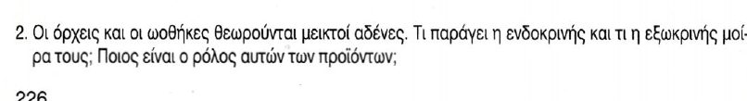

Slide 47
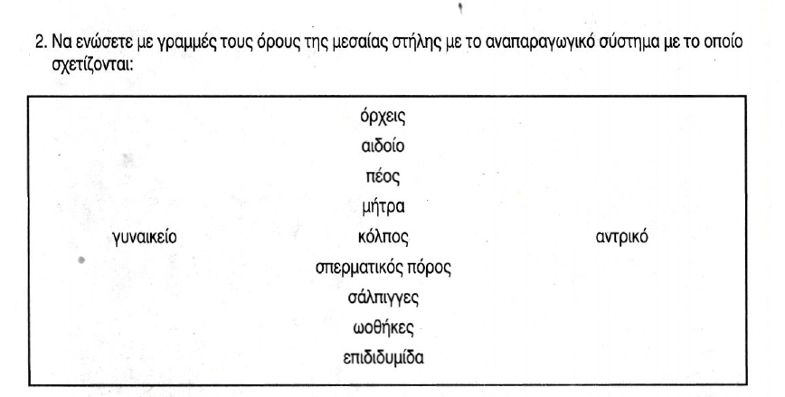

Slide 48
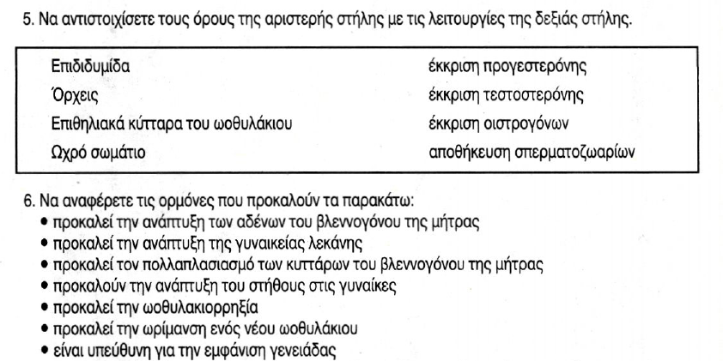

Slide 49
ΓΟΝΙΜΟΠΟΙΗΣΗ

Slide 50
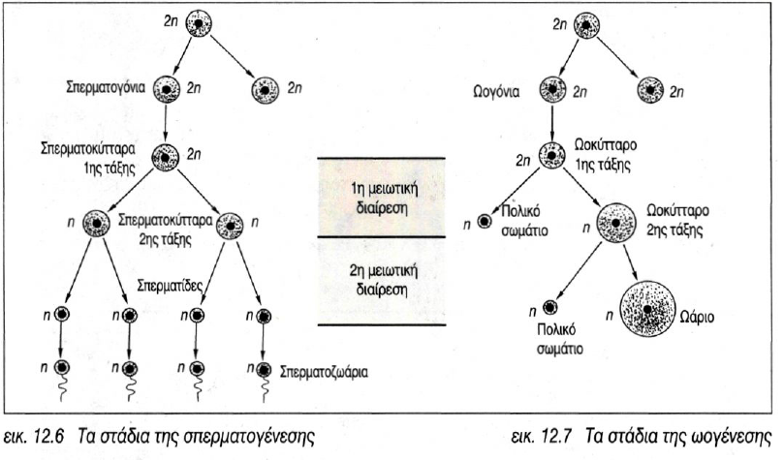
ΣΠΕΡΜΑΤΟΓΕΝΕΣΗ - ΩΟΓΕΝΕΣΗ

Slide 51
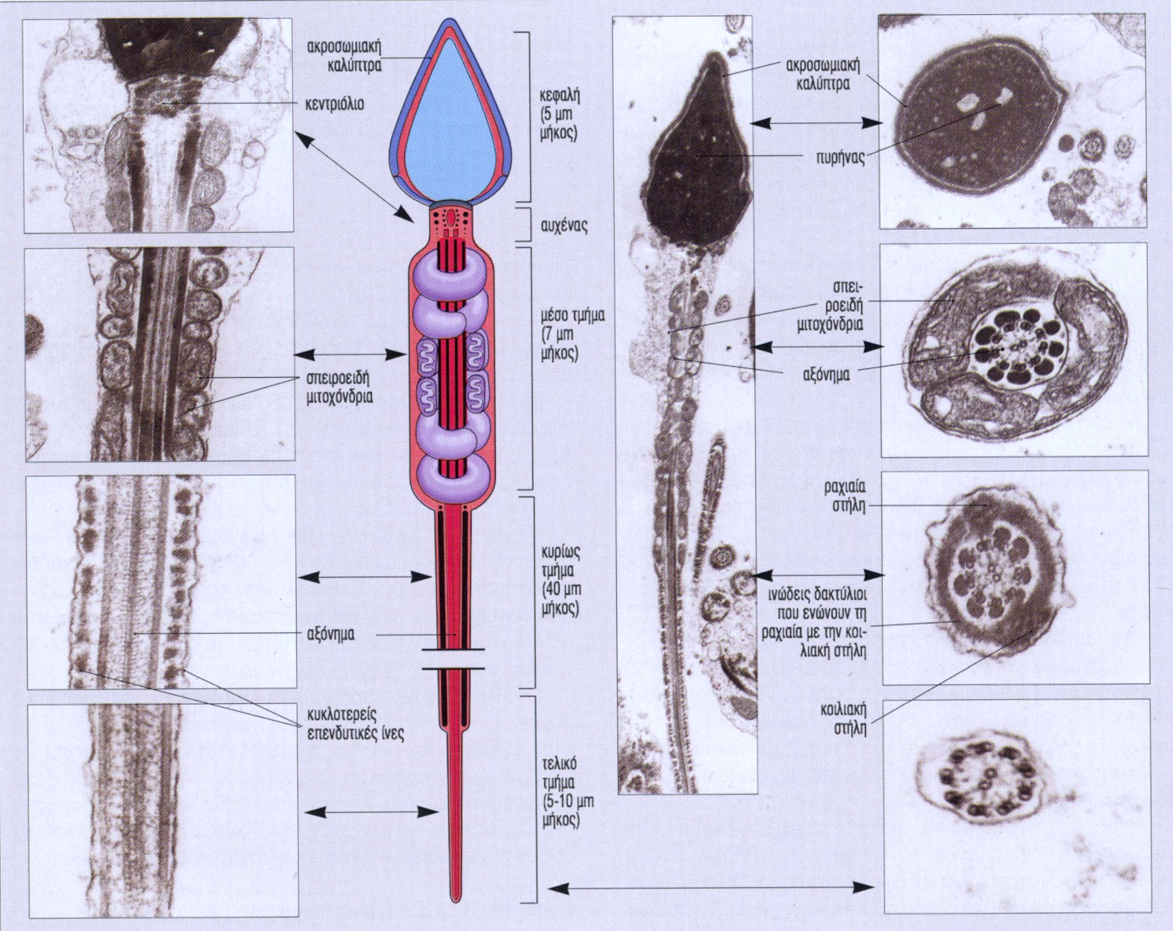
Σπερματοζωάριο

Slide 52
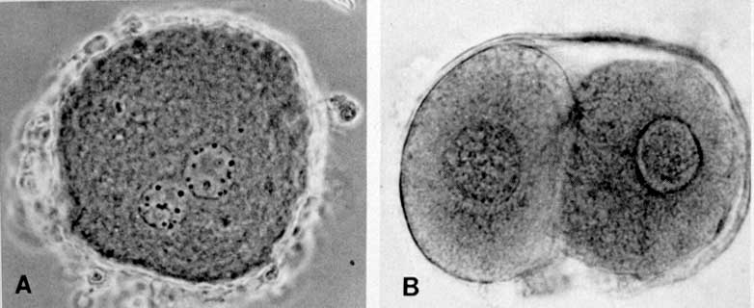
Γονιμοποίηση !!! Ένας νέος άνθρωπος δημιουργείται !

Slide 53
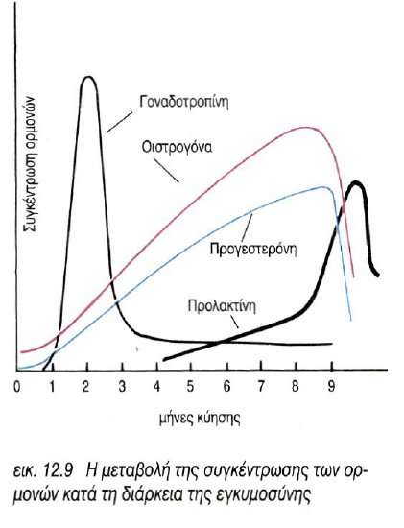
Γονιμοποίηση – Εγκυμοσύνη & αλλαγή ορμονικού προφίλ

Slide 54
ΕΡΩΤΗΣΕΙΣ

Slide 55
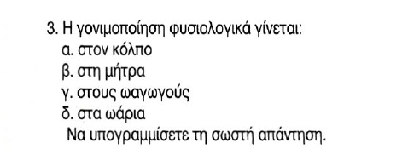

Slide 56
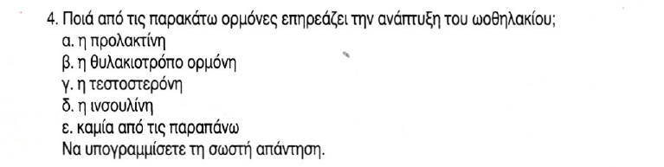

Slide 57
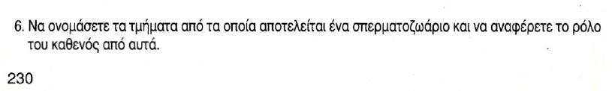

Slide 58
ΕΓΚΥΜΟΣΥΝΗ- ΑΝΑΠΤΥΞΗ ΕΜΒΡΥΟΥ

Slide 59
ΕΓΚΥΜΟΣΥΝΗ
Διαρκεί 9 μήνες περίπου 265 μέρες ή 37 εβδομάδες
Από το πρώτο κύτταρο ενός οργανισμού, το ζυγωτό θα δημιουργηθεί ένα μωρό.
Με τις διαδικασίες κυτταρικού πολλαπλασιασμού και διαφοροποίησης.
Όσο προχωρούν ο πολλαπλασιασμός και η διαφοροποίηση το ζυγωτό λέγεται μορίδιο και στη συνέχεια βλαστίδιο.
Την 5^{η} μέχρι την 7^{η} ημέρα το βλαστίδιο εμφυτεύεται στη μήτρα.
Από την 3^{η} ως την 7^{η} εβδομάδα ξεκινά ο σχηματισμός πλακούντα . Το μωρό τρέφεται από τη μαμά του μέσω του ομφαλίου λώρου. Το αίμα του μωρού έρχεται κοντά με αυτό της μαμάς του, γίνεται ανταλλαγή ουσιών όμως δεν γίνεται ανάμειξη.

Slide 60
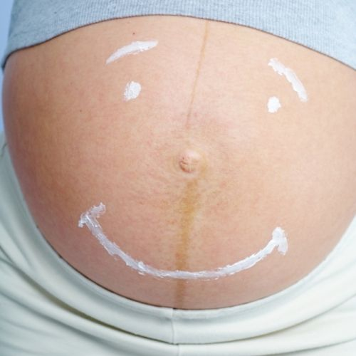

Slide 61
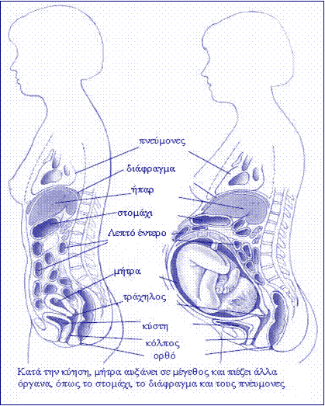
Εγκυμοσύνη: Μια περίοδος μεγάλων αλλαγών

Slide 62
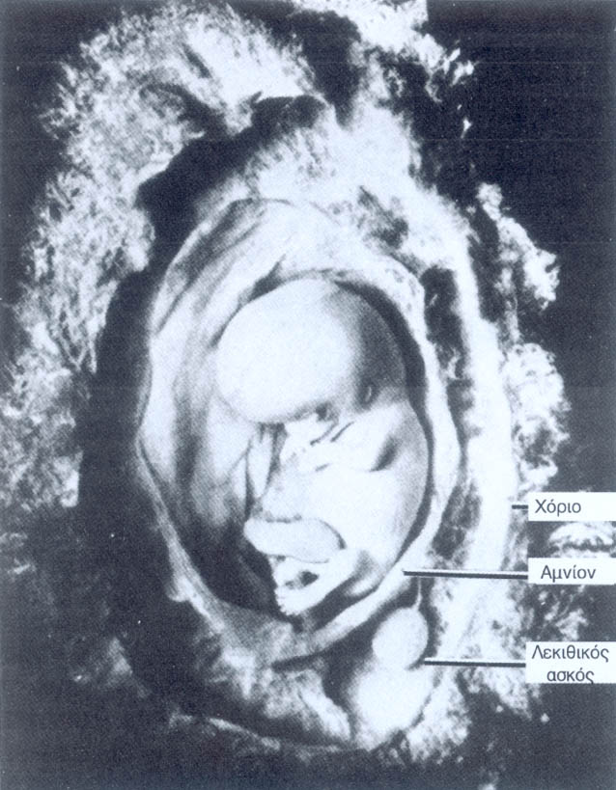
Φωτογραφία ανθρώπινου εμβρύου
(βρεγματοουραίο μήκος 25mm
7η προς 8η εβδομάδα)

Slide 63

Ένα υπερηχογράφημα

Slide 64
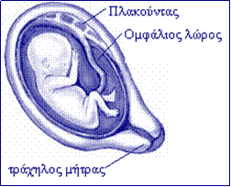
Πρώτο τρίμηνο: 0-13 εβδομάδες
• Ο πλακούντας αναπτύσσεται
• Το νευρικό σύστημα και τα μείζονα όργανα σχηματίζονται. Τα οστά αρχίζουν να εμφανίζονται
• Η καρδιά αρχίζει να χτυπά
• Το κεφάλι, το πρόσωπο, τα χέρια, τα πόδια αρχίζουν να σχηματίζονται.
• Στις 12 εβδομάδες ζυγίζει περίπου 25-30 γρ και το μήκος του είναι περίπου 6 εκ.

Slide 65
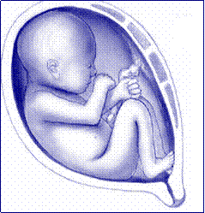
Δεύτερο Τρίμηνο
Τα όργανα αναπτύσσονται περισσότερο και αρχίζουν να λειτουργούν.
• Τα φρύδια, τα βλέφαρα και τα νύχια σχηματίζονται.
• Τα γεννητικά όργανα σχηματίζονται
• Λεπτές τρίχες καλύπτουν το δέρμα
• Το έμβρυο κινείται, κλωτσάει, κοιμάται και ξυπνάει
• Το έμβρυο μπορεί να ακούσει, να καταπιεί, να ουρήσει και να πιπιλάει τον αντίχειρα
• Στις 24 εβδομάδες ζυγίζει 500-700γραμ και έχει μήκος περίπου 30 εκ.

Slide 66
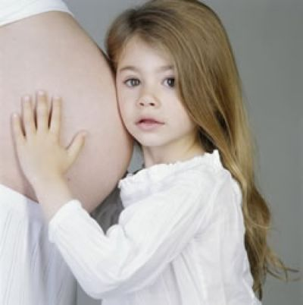

Slide 67
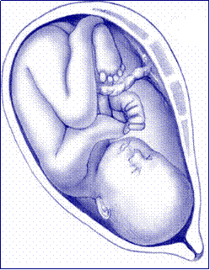
Τρίτο τρίμηνο
Το έμβρυο κλωτσάει και τεντώνεται (Η δραστηριότητα ελαττώνεται όσο το έμβρυο μεγαλώνει και ο χώρος στη μήτρα ελαττώνεται)
• Οι λεπτές τρίχες εξαφανίζονται.
• Το βάρος του εμβρύου αυξάνεται κατά περίπου 250 γραμ. την εβδομάδα μέχρι τη γέννηση.
• Τα οστά γίνονται πιο σκληρά αλλά το κρανίο παραμένει μαλακό και εύκαμπτο για τη γέννηση.
• Στις 36 εβδομάδες ζυγίζει περίπου 2.5 κιλά και έχει μήκος περίπου 45 εκ.

Slide 68
Η έγγυος τι πρέπει να τρώει
Πίνακας Θρεπτικών Συστατικών
Θρεπτικά Συστατικά | Πηγή
Πρωτεΐνες | Κρέας, ψάρια, αυγά, όσπρια, γαλακτοκομικά προϊόντα
Υδατάνθρακες | Ψωμί, δημητριακά, ρύζι, πατάτες, ζυμαρικά
Φυλικό οξύ | Πράσινα λαχανικά, εσπεριδοειδή, συκώτι, ξηροί καρποί, δημητριακά, ρύζι, ζυμαρικά
Ασβέστιο | Γάλα και γαλακτοκομικά προϊόντα, σαρδέλες, σπανάκι
Σίδηρο | Κόκκινο κρέας, συκώτι, όσπρια, δημητριακά, μαύρο ψωμί, σπανάκι

Slide 69
ΠΑΡΑΓΟΝΤΕΣ ΚΙΝΔΥΝΟΥ ΣΕ ΜΙΑ ΕΓΚΥΜΟΣΥΝΗ
Ως προς την εμφάνισή τους διακρίνονται σε:
Προλήψιμους
(φυσικοί, βιολογικοί, φάρμακα)
Μη προλήψιμους
(περιβαλλοντικοί ρύποι, βιολογικά-χημικά όπλα, πυρηνικά ατυχήματα, μηχανική βία)

Slide 70
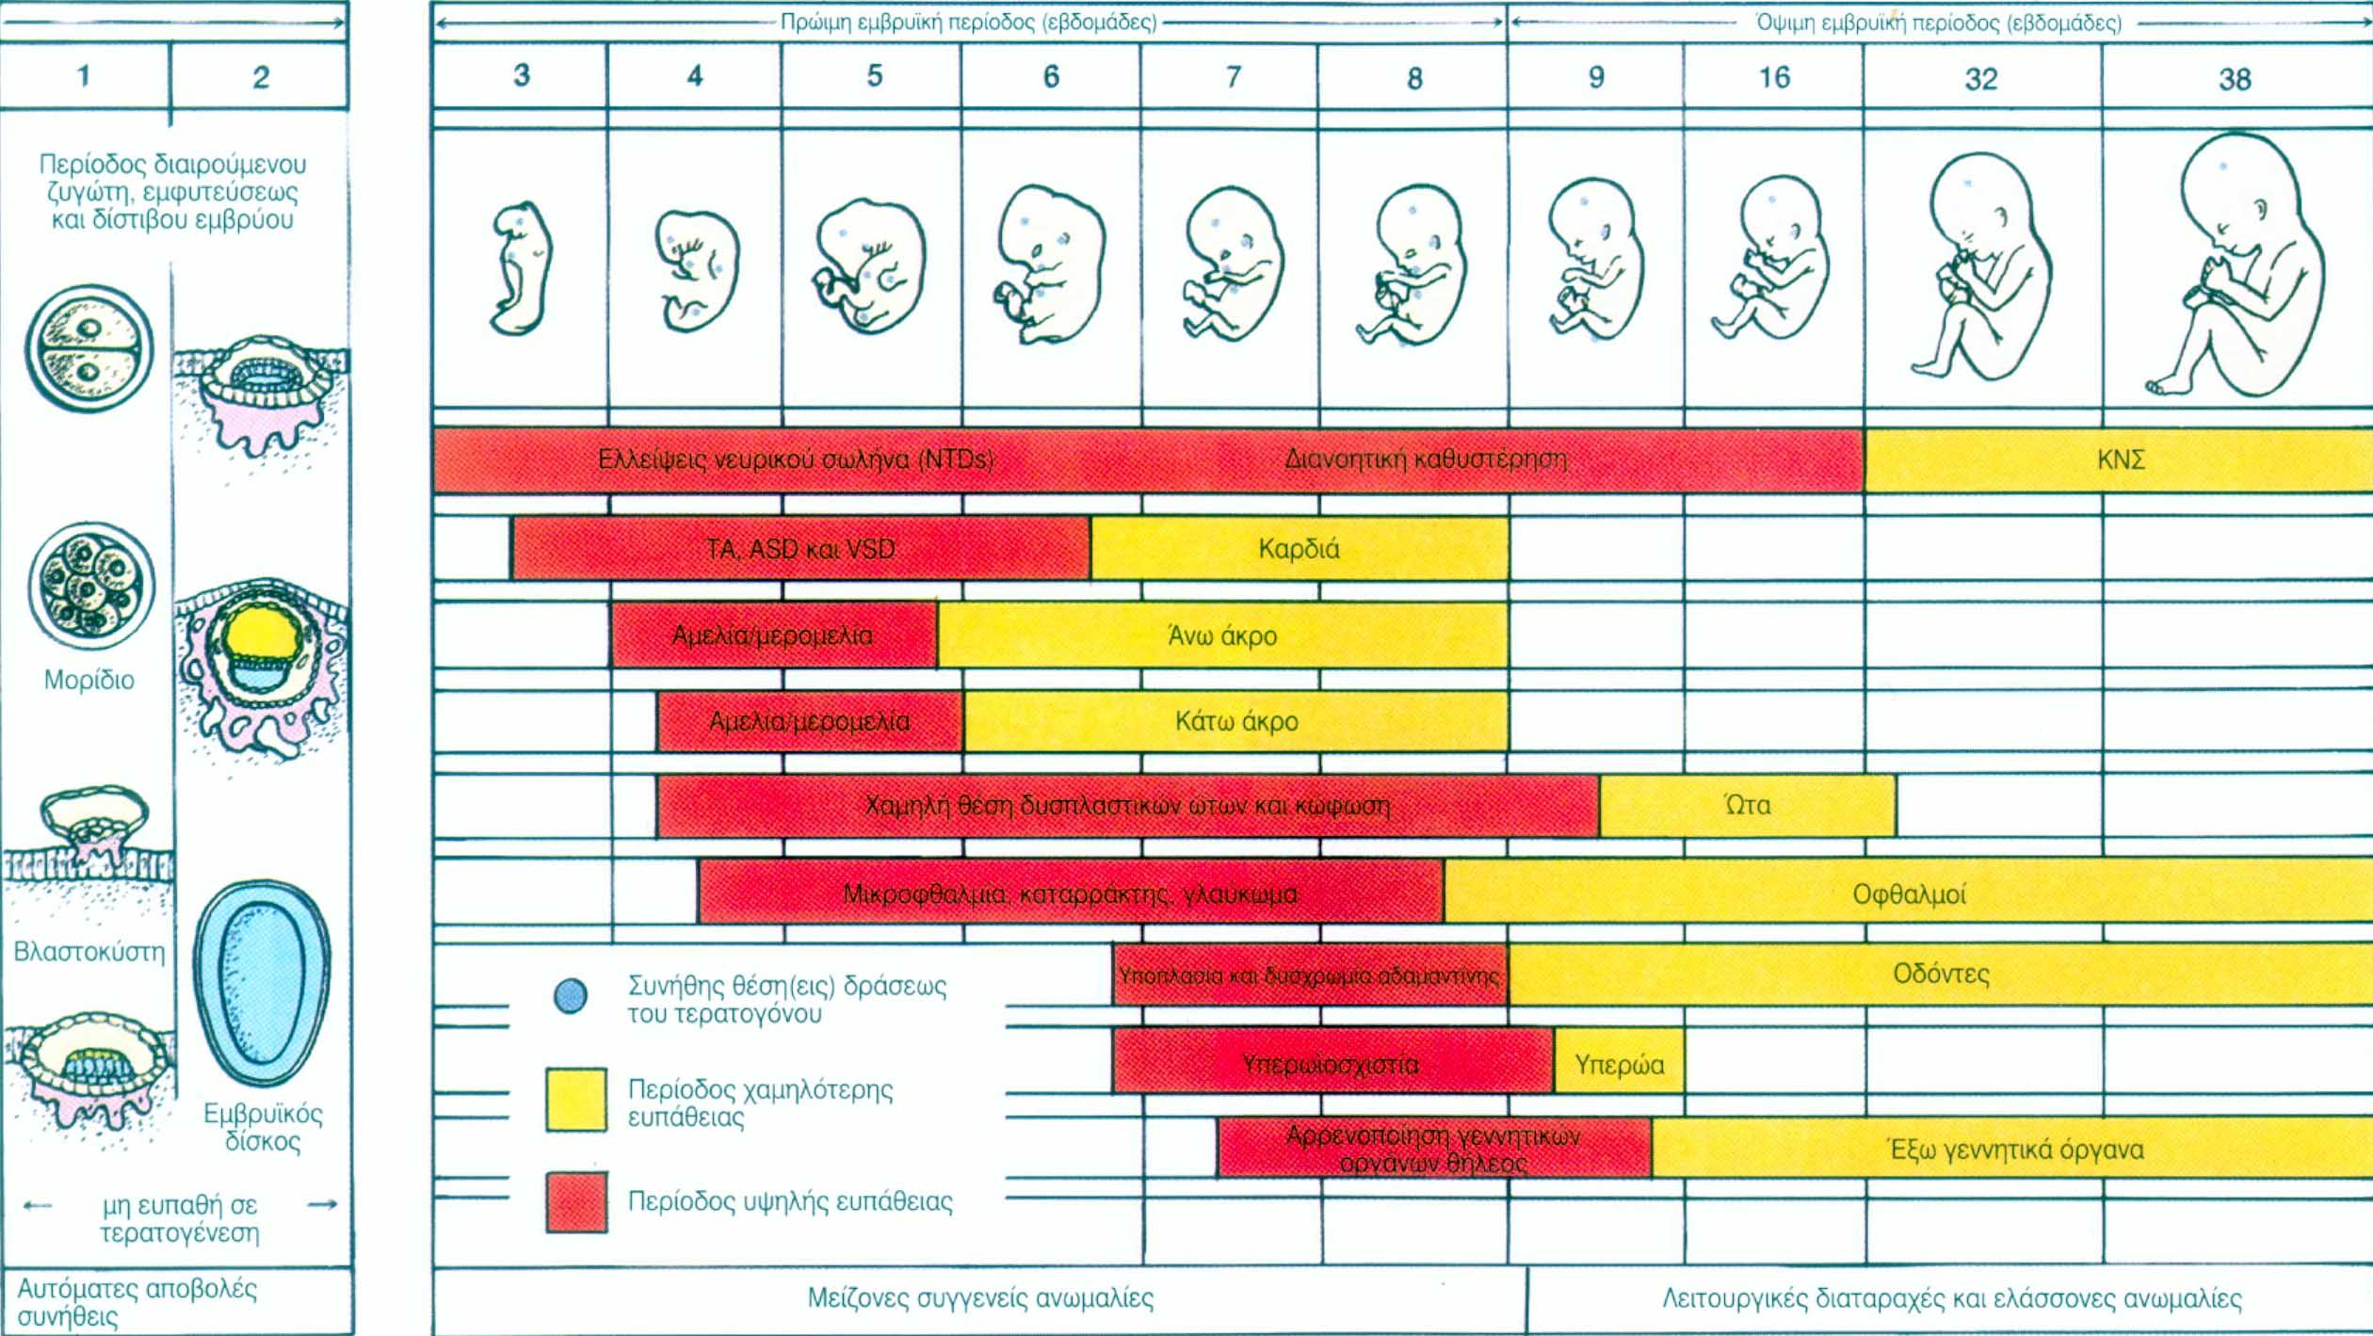
Κρίσιμοι περίοδοι της ανθρώπινης ανάπτυξης. Μετά την κρίσιμη περίοδο είναι δυνατόν περιβαλλοντικοί παράγοντες (π.χ. φάρμακα και ιοί) να προκαλέσουν ελάσσονες ανωμαλίες και λειτουργικές διαταραχές.
(ΤΑ: αρτηριακός κορμός, ASD: έλλειψη μεσοκολπικού διαφράγματος, VSD: έλλειψη μεσοκοιλιακού διαφράγματος, NTD: ελλείψεις του νευρικού σωλήνα.)

Slide 71
Περίοδοι Μέγιστης Ευαισθησίας ανά Όργανο
ΟΡΓΑΝΟ - ΣΥΣΤΗΜΑ
ΚΡΙΣΙΜΗ ΠΕΡΙΟΔΟΣ
ΚΝΣ
2-6 εβδομάδες
ΚΑΡΔΙΑ
3-6 εβδομάδες
ΑΝΩ ΑΚΡΑ
4-7 εβδομάδες
ΚΑΤΩ ΑΚΡΑ
4-7 εβδομάδες
ΟΦΘΑΛΜΟΙ
4-8 εβδομάδες
ΩΤΑ
4-9 εβδομάδες
ΔΟΝΤΙΑ
6-8 εβδομάδες
ΣΤΟΜΑΤΙΚΗ ΚΟΙΛΟΤΗΤΑ
6-9 εβδομάδες
ΕΞΩ ΓΕΝΝΗΤΙΚΑ ΟΡΓΑΝΑ
7-9 εβδομάδες

Slide 72
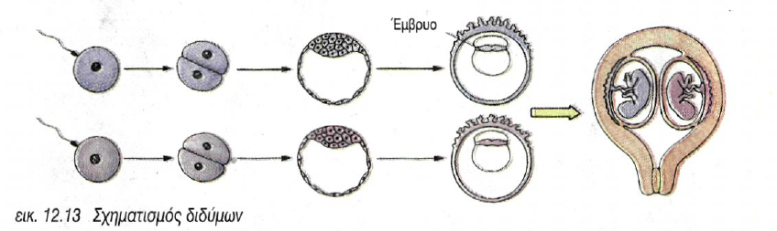
Δίδυμα ΔΙΖΥΓΩΤΙΚΑ

Slide 73
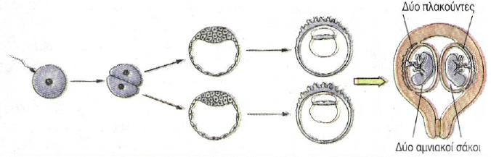
Μονοζυγωτικά Δίδυμα

Slide 74
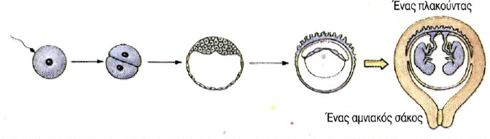
Μονοζυγωτικά δίδυμα- Η φυσική κλωνοποίηση

Slide 75
Σε ποιες περιπτώσεις τα δίδυμα μοιράζονται τον ίδιο αμνιακό σάκο;

Slide 76
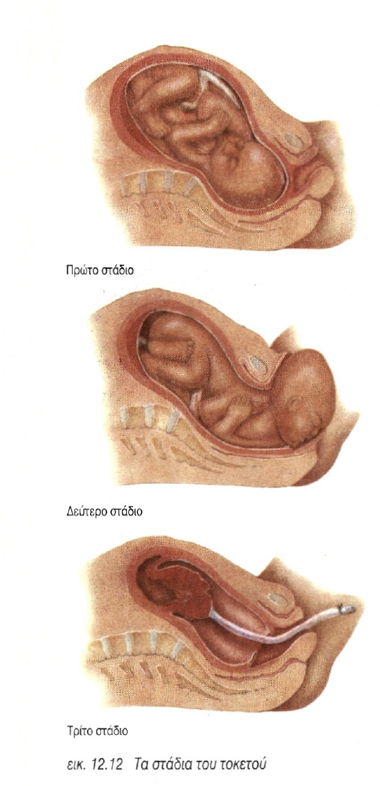
ΤΟΚΕΤΟΣ

Slide 77
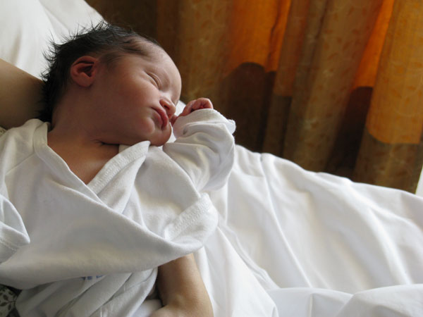
Μωρο !

Slide 78
Όλα τα μωρά γεννιούνται;
Γιατί λέτε να συμβαίνει αυτό;

Slide 79
Ποιες είναι οι προϋποθέσεις για τη δημιουργία ενός νέου ανθρώπου;
Πείτε τις απόψεις σας !
ΟΙΚΟΓΕΝΕΙΑΚΟΣ ΠΡΟΓΡΑΜΜΑΤΙΣΜΟΣ

Slide 80
ΕΡΩΤΗΣΕΙΣ

Slide 82
ΣΕΞΟΥΑΛΙΚΩΣ ΜΕΤΑΔΙΔΟΜΕΝΑ ΝΟΣΗΜΑΤΑ

Slide 83
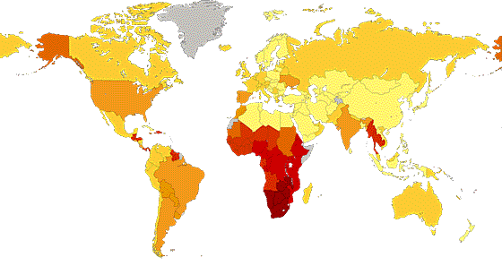
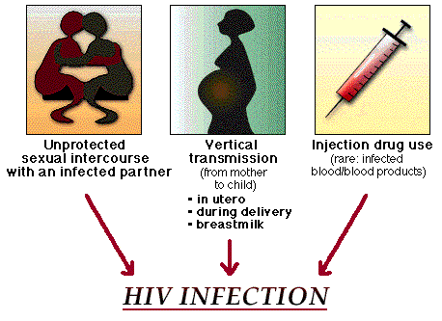


Slide 84
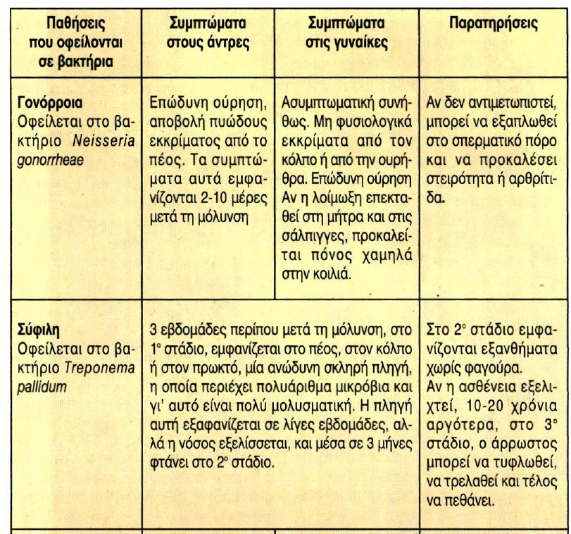

Slide 85
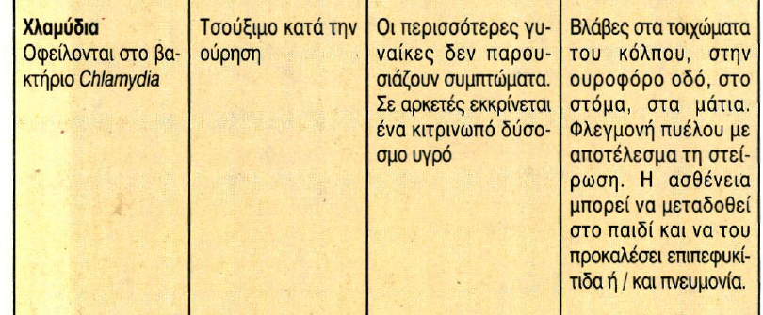

Slide 86
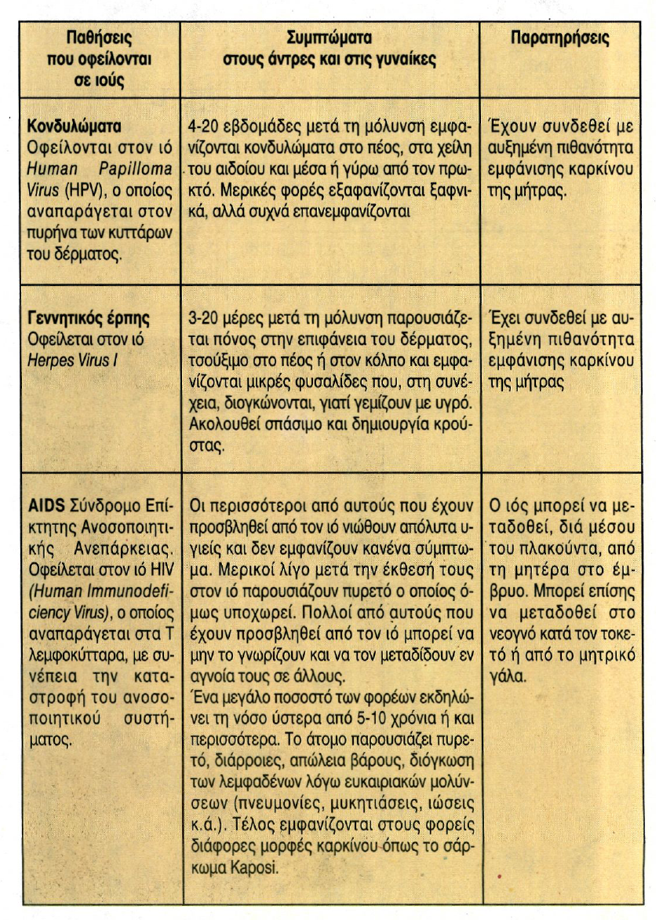

Slide 87
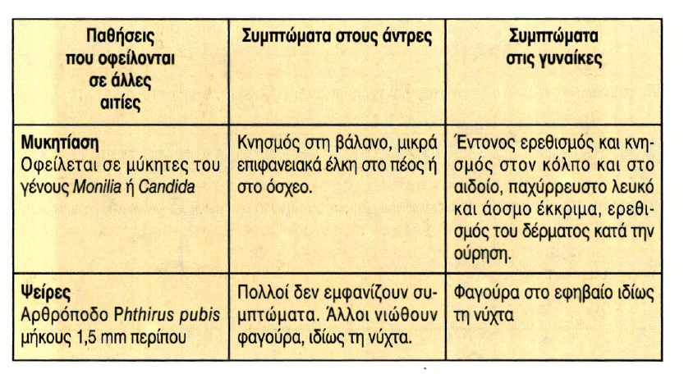

Slide 88
ΦΡΟΝΤΙΔΑ ΤΟΥ ΑΝΑΠΑΡΑΓΩΓΙΚΟΥ ΣΥΣΤΗΜΑΤΟΣ

Slide 89
ΘΕΩΡΕΙΤΕ ΤΟΥΣ ΕΑΥΤΟΥΣ ΣΑΣ ΠΛΗΡΩΣ ΕΝΗΜΕΡΩΜΕΝΟΥΝ ΓΙΑ ΤΗΝ ΦΡΟΝΤΙΔΑ ΤΟΥ ΑΝΑΠΑΡΑΓΩΓΙΚΟΥ ΣΥΣΤΗΜΑΤΟΣ ;
ΝΑΙ
ΟΧΙ

Slide 90
Σε ποιον απευθύνεστε για αυτά που σας απασχολούν;
Παιδίατρο ;
Παθολόγο;
Γυναικολόγο;
Ουρολόγο;
Γονείς;
Εγκυκλοπαίδεια;
Ιντερνετ;
Περιοδικό;
Την πηγή την ελέγχετε κατά πόσο είναι αξιόπιστη;

Slide 91
Αντισύλληψη
Χρήση προφυλακτικού;
Αντισυλληπτικά χάπια ;
Ημερολογιακή μέθοδος;
Αποχή;
Σπιράλ;
Διάφραγμα;

Slide 92
Πρόληψη μεταδιδόμενων νοσημάτων
Αποχή;
Χρήση προφυλακτικού;
Επιλογή κατάλληλου συντρόφου;

Slide 93
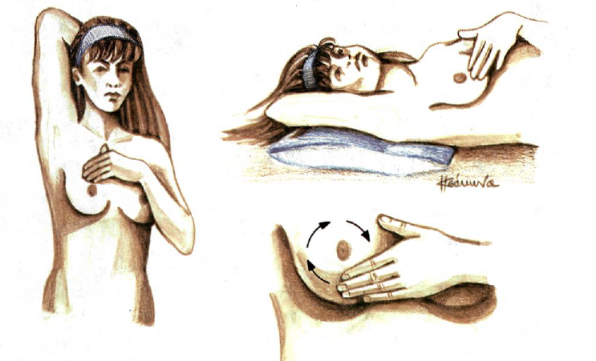
Πρόληψη κληρονομικών / περιβαλλοντικών νοσημάτων

Slide 94


Υπογονιμότητα

Slide 95


Slide 96

Πωπω ΜΠΛΕΞΙΜΟ !!! Τι λέτε πάμε να ρωτήσουμε έναν αληθινό ειδικό; Ποιος λέτε να ξέρει καλά;

Slide 97
ΒΙΒΛΙΟΓΡΑΦΙΑ
Παρουσίαση Μιλτιάδη Πίτσου Μαιευτήρα χειρούργου γυναικολόγου ΠΜΣ «Περιβάλλον και Υγεία»
Παρουσίαση Αγγελοπούλου Ρωξάνης ΠΜΣ «Περιβάλλον και Υγεία»
http://www.mynewbaby.gr/
http://www.drpitsos.gr/page15.php
Σχολικό εγχειρίδιο Α λυκείου

